Slide 1
第一单元 写 作
尝试创作诗歌

Slide 2

诗歌是情感的抒发，生活中的人、事、物， 都可能触发我们的情感，将这种情感分行写出来， 就有诗的模样了；如果再适当融人联想和想象， 就有诗的味道了。
写诗可以直抒胸臆，也可以借助具体可感的 形象来抒写情志，有时二者还可以有机地结合在 —起。
初学写诗时要注意学习这种写法，努力为自己的情感寻找一些具体的形象，借助于对这些形象的描写来抒发情感。

Slide 3
写诗，还要注意语言的简洁、凝练。
写诗还要注意韵律和节奏。古代诗歌很讲究 韵律和节奏，现代诗歌虽然形式比较自由，可以押韵，也可以不押韵，但也要注意保持一定的节奏、韵律，让人读起来朗朗上口。

Slide 4

模仿本单元学过的任意一首诗，自己仿作一首。如模仿《我爱这土地》《乡愁》，创作一首同题诗歌；模仿《你是人间的四月天》《致云雀》，以《你 》或《致 》为题，创作一首表现形式相近的诗歌。

Slide 5
提示：
1.回忆自己的生活，想一想那些触动你的人和事，以及你当时的情感，将这些作为诗歌表现的内容。
2.模仿课文的句式，发挥想象与联想，借助一些形象表达自己的情感。

Slide 6

思路指导
审题立意：审清题干，确定主题。可以从最 能触动你心灵的事物入手，所写主题可以是赞美 繁荣富强的祖国、美丽的家乡…… 选取意象：充分发挥联想和想象，可以借助 小鸟、蝴蝶、蒲公英、小草等具体的意象来抒发 感情。
运用修辞：诗歌要抒发强烈的感情，就需 要运用各种修辞手法强化诗歌的感情，常用的修 辞手法有：比喻、夸张、反复等。

Slide 7

我爱这土地
假如我是一只鸟，
我也要用清脆的喉咙歌唱：
这高峡出平湖的三峡大坝，
这可上九天揽月的神舟飞船，
这见证着国人光荣与梦想的鸟巢和水立方，
和那来自灾区的小朋友们纯真的笑脸……
然后我笑了，
连笑声也渗透进土地里面。
为什么我的眼里常含笑意？
因为我对这土地爱得深情……

Slide 8
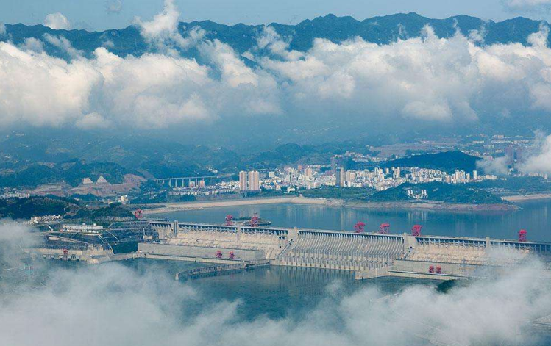

Slide 9

素材
生日祝福
朋友，今天
是个美丽的日子，
你与圣灵的雪花一起绽放，
你红红的笑脸挂满了欢乐，挂满了幸福。
让我为你点燃所有的蜡烛吧！
烛光里，雪儿祝你生日快乐。
朋友，看到了吗
雪花正在为你狂欢飞舞，
以六角花为你编织最圣洁的祝福。
朋友，听到了吗？
那声声发自内心的祝福，
源源而来。

Slide 10


